Slide 1

Clase n° 9
SERIES DE TIEMPO

Slide 2


EN LA CLASE DE HOY
01
Repaso
02
Ejercitación
03
Cierre
04
Extras
Definiciones, baselines, Prophet, Evaluación.
(Si hay tiempo)

Slide 3

01
Repaso

Slide 4
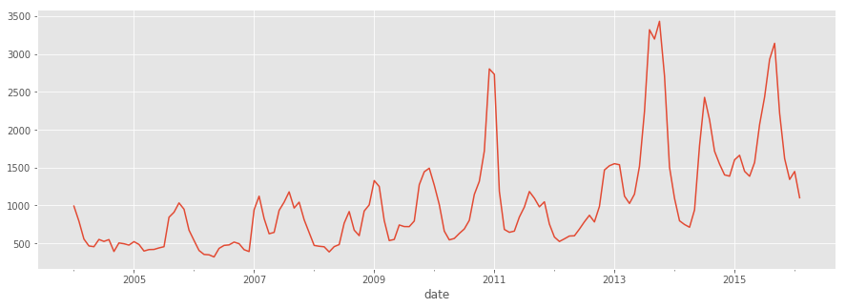
¿QUÉ ES UNA SERIE DE TIEMPO?
Podemos definir una serie de tiempo como un conjunto de observaciones tomadas en intervalos regulares que se encuentran ordenadas por el momento en que se produjeron.

Slide 5
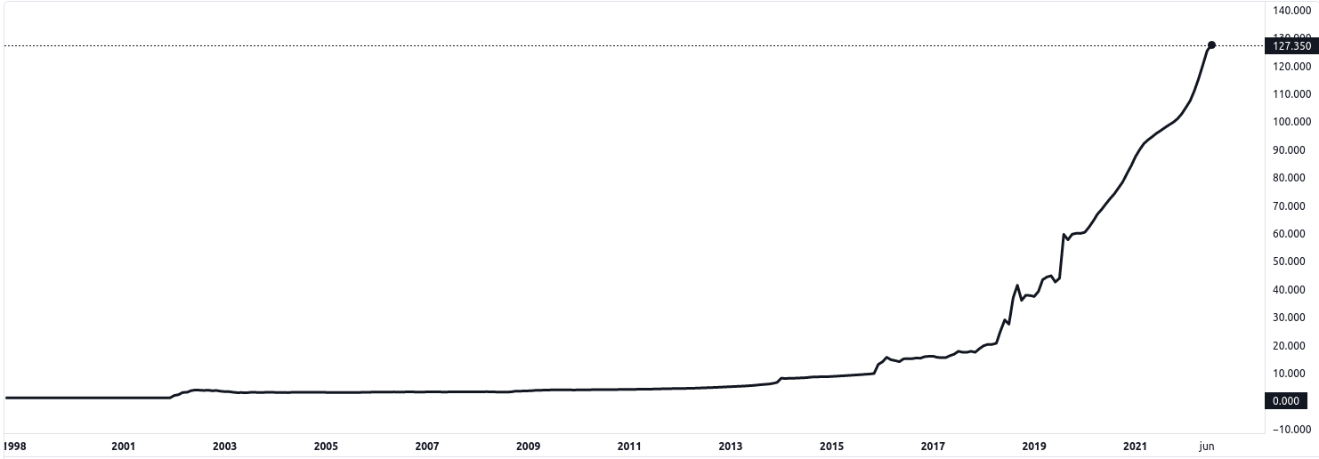
Cotización USD
Fuente

Slide 6

Comportamiento (?)

Slide 7
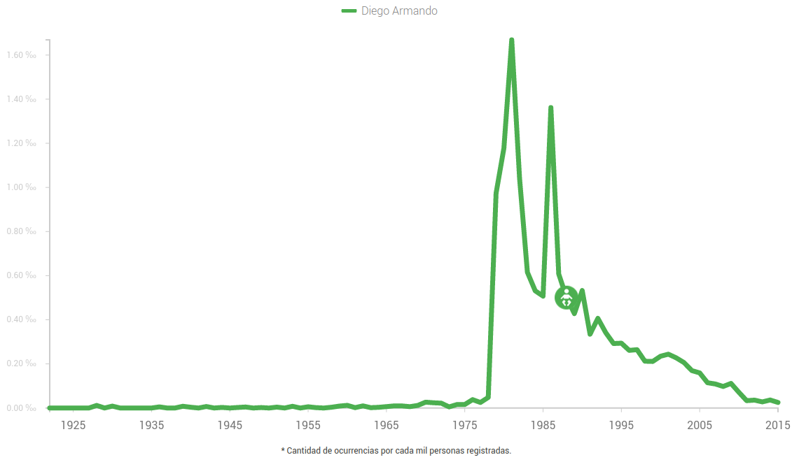
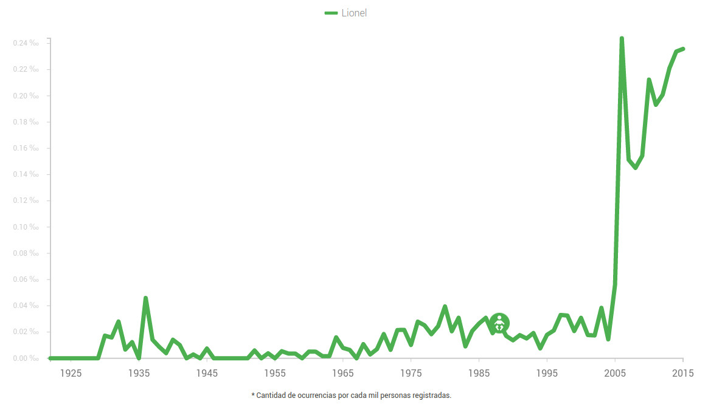
Comportamiento (?)
Fuente

Slide 8
Comportamiento (?)
Fuente

Slide 9
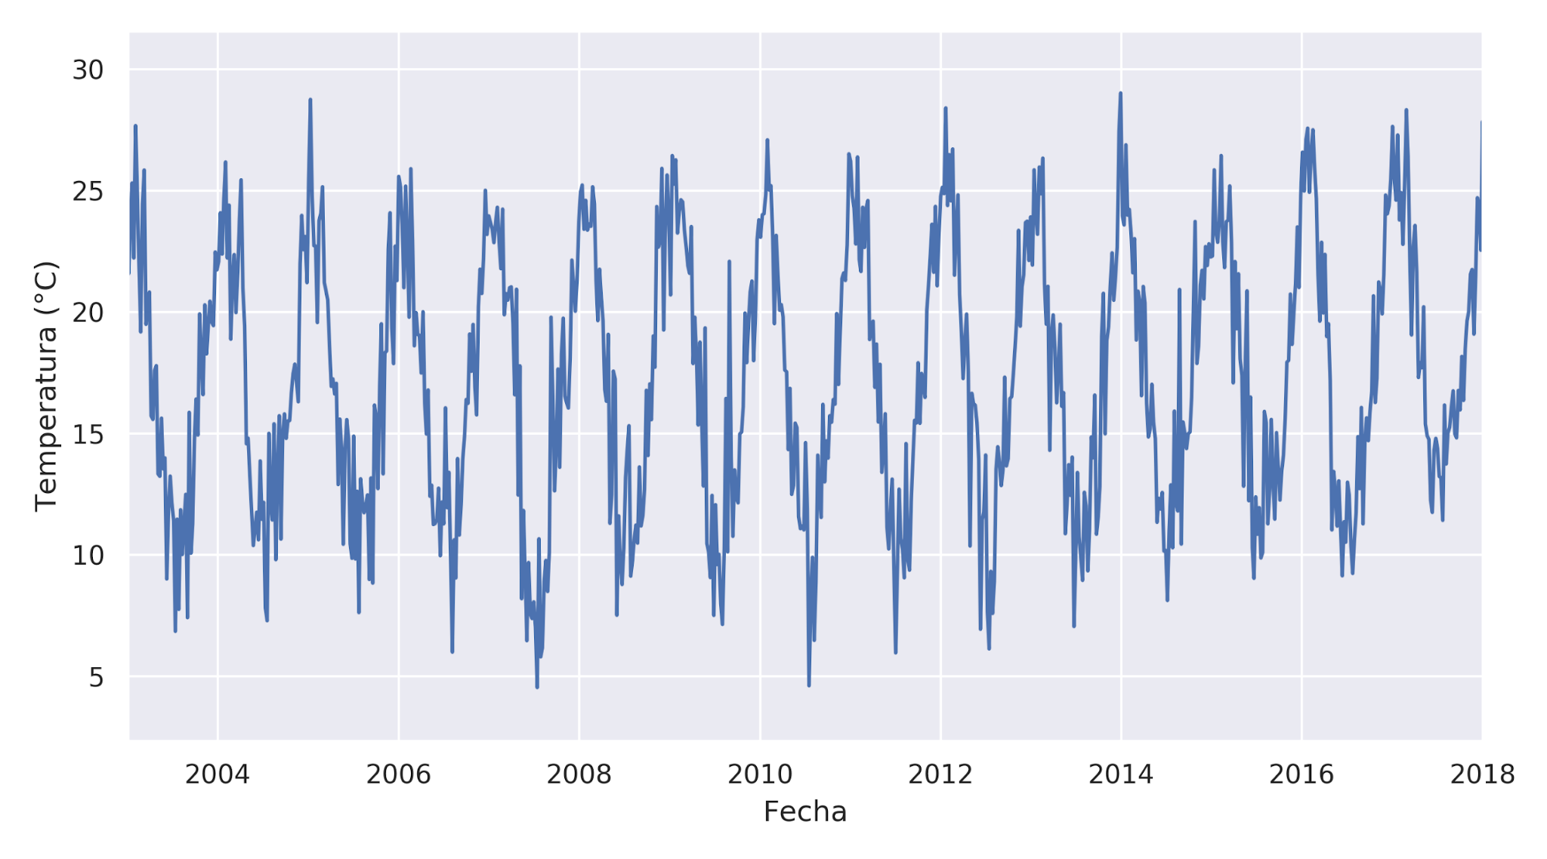
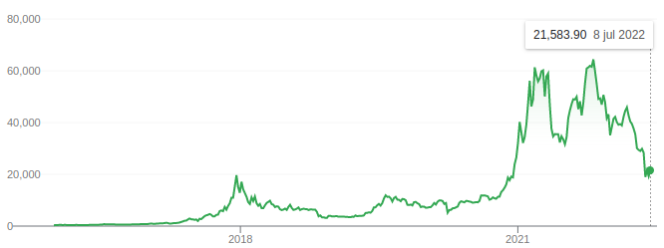
Tipos
Temperatura promedio de Buenos Aires
Proceso limitado por características naturales. Serie de tiempo con “estructura”, en principio periódica.
Cotización Histórica del Bitcoin
Proceso con alto grado de aleatoriedad, ¿más difícil de modelar?

Slide 10
CASOS DE APLICACIÓN
Predicción a futuro (forecasting)
Precio de activos financieros
Variables macroeconómicas, como PBI, inflación, reservas, etc.
Ventas de comercios, demanda.
Consumo energético
Pronóstico del clima
Clasificación/Regresión
Audio
Medicina (Cardiovascular, Neuro, etc.)
Agricultura
Y muchos más

Slide 11
TÉCNICAS DE FORECASTING
ARIMA
PROPHET
ÁRBOLES
SOFTWARE LICENCIADO
LSTM
SAS Cloud
Basado en un modelo lineal, el más usado de los modelos tradicionales
Librería de Facebook, rápida, precisa y fácil de usar
Los mejores modelos de ML, ejecutados en secuencia
Redes neuronales basadas en secuencias
Software de escritorio, en general especializado
Amazon Forecast y otros

Slide 12
TÉCNICAS DE FORECASTING
ARIMA
PROPHET
ÁRBOLES
SOFTWARE LICENCIADO
LSTM
SAS Cloud
Basado en un modelo lineal, el más usado de los modelos tradicionales
Librería de Facebook, rápida, precisa y fácil de usar
Los mejores modelos de ML, ejecutados en secuencia
Redes neuronales basadas en secuencias
Software de escritorio, en general especializado
Amazon Forecast y otros

Slide 13
MODELOS SIMPLES
Media constante
Tendencia determinística (regresión lineal)
Media móvil
Suavizamiento exponencial simple

Slide 14
Componentes de una serie
Tendencia - El comportamiento a largo plazo de la serie.
¿Tiende a crecer o decrecer? ¿Es estable (estacionaria en la media)?
Estacionalidad - Cuando existen ciertos efectos sobre la serie que se repiten regularmente (alrededor de la misma fecha, por ejemplo) decimos que es un efecto estacional.
Típicamente: diario, semanal, mensual, etc.
Ruido y Anomalías - En general, lo que no entra dentro de las componentes anteriores.
Existen varias formas de modelar cómo se combinan estos componentes

Slide 15
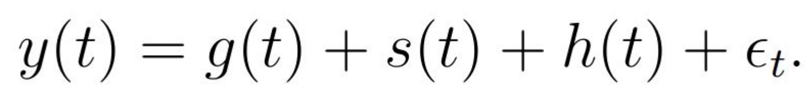
MODELOS (HARVEY&PETERS 1990)
y(t): variable a predecir
g(t): función de tendencia
s(t): cambios periódicos
h(t): efectos de vacaciones (eventos atípicos)
ϵ(t): error

Slide 16
CROSS VALIDATION EN SERIES DE TIEMPO
Cross validation en series de tiempo
Módulo diagnosis en Prophet
# Diagnostics 0
from fbprophet.diagnostics import cross_validation
bike_0_cv = cross_validation(bike_model_0,
initial='100 days',
period='30 days',
horizon = '30 days')
bike_0_cv.head()

Slide 17
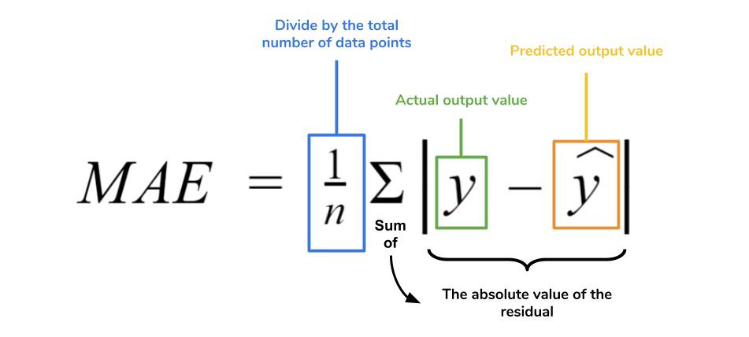
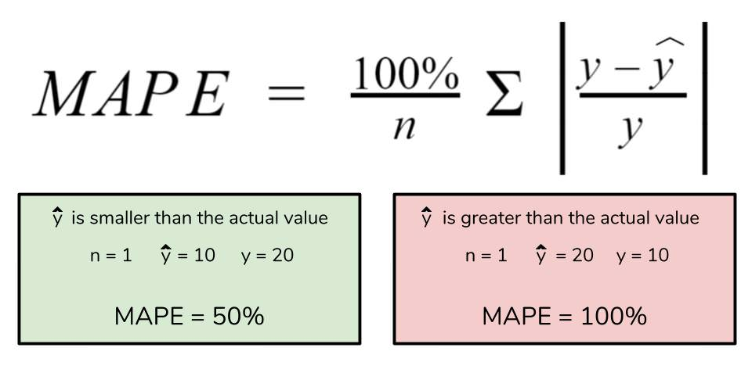
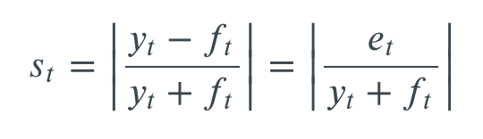
CROSS VALIDATION EN SERIES DE TIEMPO
RMSE: Root Mean Squared Error.
MAE: Mean Absolute Error MAPE: Mean Absolute Percentage Error
SMAPE: Symmetric Absolute Percentage Error
MDAPE: Median Absolute Percentage Error
SMDAPE: Symmetric Median Absolute Percentage Error
wMAPE: Weighted Mean Absolute Percentage Error
SAPE
Notes:
Aclarar que no se puede dividir por 0

Slide 18

¿Consultas?

Slide 19
02
Ejercitación

Slide 20
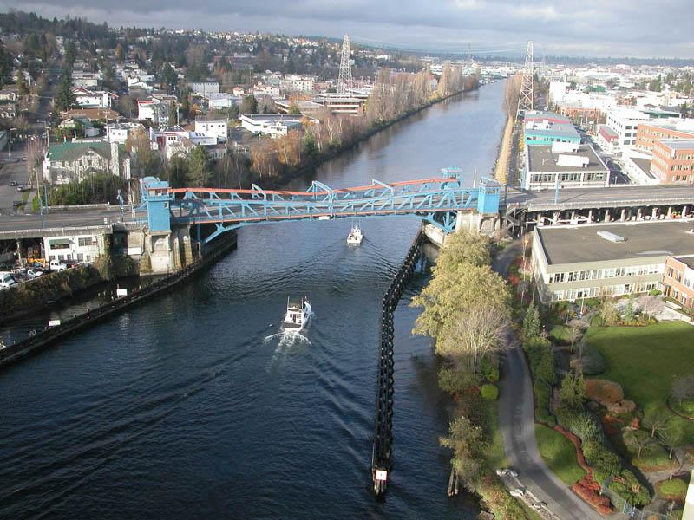
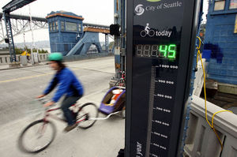
Fremont Bridge, Seattle, USA
https://data.seattle.gov/Transportation/Fremont-Bridge-Hourly-Bicycle-Counts-by-Month-Octo/65db-xm6k
Notes:
Aclarar que no se puede dividir por 0

Slide 21
Fremont Bridge, Seattle, USA
https://data.seattle.gov/Transportation/Fremont-Bridge-Hourly-Bicycle-Counts-by-Month-Octo/65db-xm6k
Notes:
Aclarar que no se puede dividir por 0

Slide 22
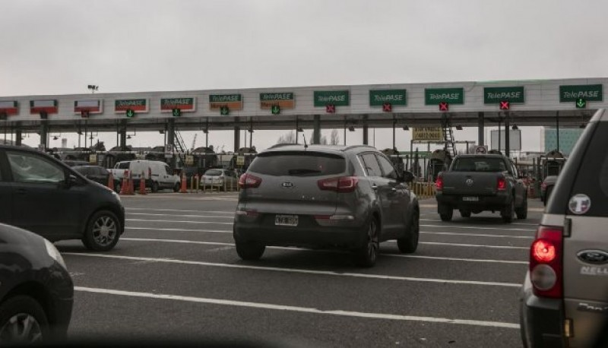
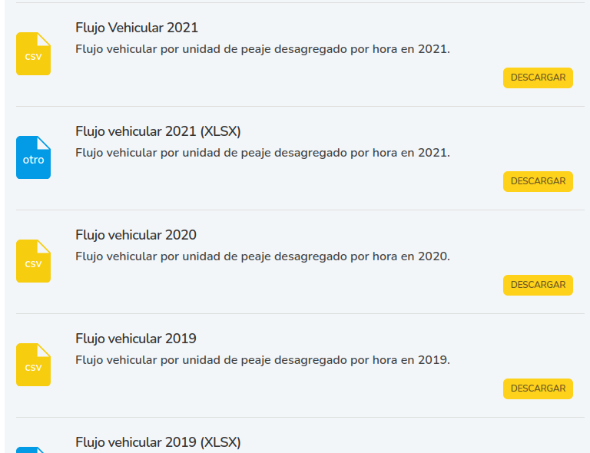
Autopista Illía
https://data.buenosaires.gob.ar/dataset/flujo-vehicular-por-unidades-de-peaje-ausa
Notes:
Aclarar que no se puede dividir por 0

Slide 23
GRACIAS

